Slide 1
Loco 프로젝트
프론트 & 백
설명서

Slide 2
목차
사용환경 - 3 ~ 4
프로젝트 파일 - 5 ~
구성 설명 - 6 ~ 11
java - 12 ~
컨트롤러 - 13 ~ 21
main, join - 15
pwd - 16
info - 17
like - 18
hate - 19
end - 20
login - 21
유저 - 22 ~ 29
db 설정 - 23
user - 24
userDTO - 25
userDB - 26
userRepository - 27
userService - 28 ~ 29
게임 - 30 ~ 31
리소스 파일 - 32 ~ 35
static - 33 ~ 35
static - 34
js - 35
타임리프 - 36 ~
html 구성- 37
css - 38
html 파일 - 39 ~
main.html - 39 ~ 44
email.html - 45 ~ 47
join_pwd.html - 48 ~ 51
select_info.html - 52 ~ 57
select_like.html - 58 ~ 62
select_hate.html - 63 ~ 66
complete.html - 67 ~ 69
login.html - 70 ~ 73
to do - 74
유지아
이주영
유지아

Slide 3
사용 환경

Slide 4
사용 환경
스프링(sts4)
https://kjchoi.co.kr/17
설치.pptx
자바프레임워크 쓰는 거 기억 안나면:
Javaframework -> 제가 강의 자료 원드라이브에 자료 저장해놓은거에여
MySql
https://shinysblog.tistory.com/20

Slide 5
프로젝트 파일

Slide 6
구성 설명

Slide 7
프로젝트 파일
Git Frontend branch -> loco 폴더 받아서 스프링에서 열기
Loco 프로젝트 -> maven, war, java11 기준
참고: Frontend branch
Design: 포토샵 파일(psd), 디자인 이미지 파일
Loco: 스프링 스타터 프로젝트 파일 ★
Sql: loco에 활용한 test db 파일(mysql)

Slide 8
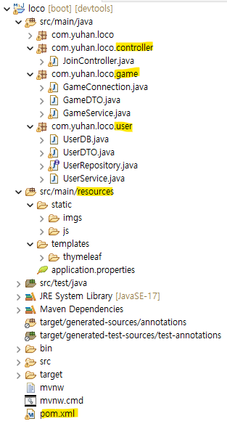
프로젝트 파일
Java 폴더: 컨트롤러, 게임(아직 안씀), 유저
리소스 폴더: html, css, js, 버튼 이미지
Pom.xml: 의존성
유저는 jpa를 활용하고, 게임은 jdbc를 활용함
-> 즉 둘다 활용 가능, 더 마음에 드는 방법 사용하기
(jdbc는 강의 시간에 많이 다뤘던 방법이라 익숙함,
jpa는 sql 안 쓰다시피해서 편함)
-> 방법은 각 폴더 설명 부분(목차) 참고

Slide 9
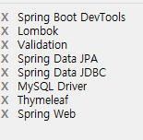
프로젝트 파일
현재 Pom.xml 의존성

Slide 10
Html 파일 구성(현재)
<main>
<join>
<join_pwd>
<join_info>
<join_like>
<join_hate>
<join_end>
main.html
link
email.html
이메일
Link(비회원)
Join_pwd
이메일
비번
Select_info
이메일
비번
생일
성별
Select_like
…
성별
선호장르(5 이하)
Select_hate
…
선호 장르
비선호 장르
Complete
정리해서
디비로
Link(로그인)
get
Get, post
post
post
post
post
post
Link: 링크 연결
해당 페이지에서 새로 받은 정보
이전에 받은 정보(안보이게 넘기기)
검정 글씨: 컨트롤러
<> -> localhost:8080/<주소>

Slide 11
Html 파일 구성(예정)
main.html
link
email.html
이메일
Link(비회원)
Join_pwd
이메일
비번
Select_info
이메일
비번
생일
성별
Select_like
…
성별
선호장르(5 이하)
Select_hate
…
선호 장르
비선호 장르
Complete
정리해서
디비로
Link(로그인)
get
post
post
post
post
post
+) 이메일 인증 (화면(프론트) 담당: 이주영, 백 담당: )
-> 아이디 (화면(프론트) 담당: 이주영, 백 담당: )
디비에 있으면 로그인,
없으면 그대로 (담당: 유지아)
Link: 링크 연결
해당 페이지에서 새로 받은 정보
이전에 받은 정보(안보이게 넘기기)

Slide 12
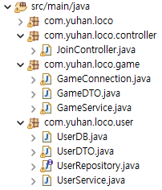
Java 파일

Slide 13
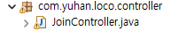
컨트롤러
담당자: 유지아

Slide 14
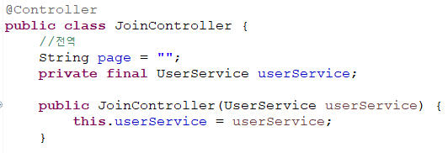
Java – controller – 전역 변수
해당 변수를 통해 이전 버튼을 클릭해 넘어온 건지, 다음 버튼을 클릭해 넘어온건지 판단
유저(24p, 28p)에서 설명, 간단히 말하면 디비 관련 함수를 만들어 놓은 객체
이렇게 해줘야 오류가 안 남

Slide 15
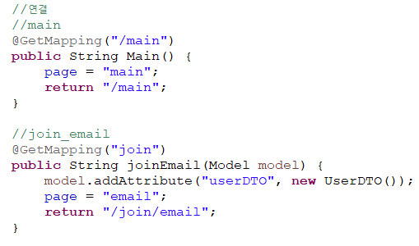
Java – controller – main, join
userDTO(25p에 설명)를 모델을 통해 add
-> 타임리프 활용을 위해

Slide 16
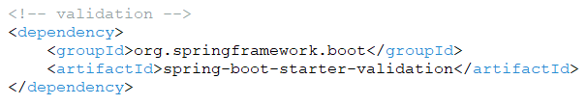
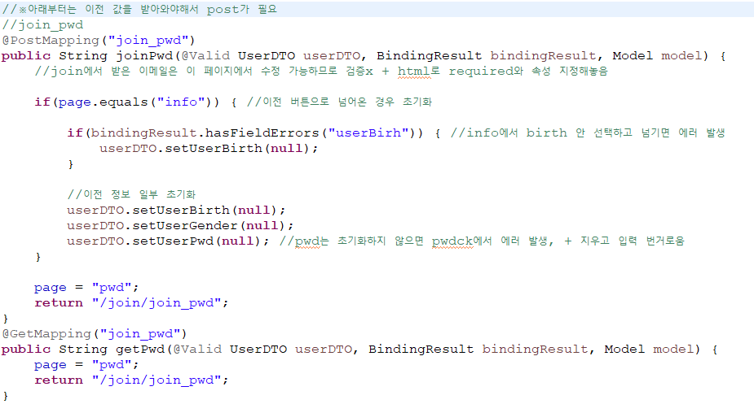
Java – controller - pwd
Validation 의존성을 주입 받아 활용함,
userDTO에 특정 validation을 걸어놓았고(25p), 그 조건에 맞지 않으면 에러를 일으킴,
html페이지에 에러를 불러올 수 있음(예시: 51p)
-> 비밀번호 확인 등 여러 기능에 활용 가능
Validation을 통한 에러를 받아오기 위함(한 쌍),
인수 순서가 중요함! Validation 뒤로 바로 붙이기
userDTO(25p)에서
Birth의 형태가 현재 date로 되어 있는데, 선택을 안 하고 이전 버튼으로 넘기면 string 형태가 됨
(“년-월-일“로 넘어가는 듯)
이 경우 형태가 맞지않아 validation이 적용돼 오류가 남
이를 해결하기위해 birth를 null로 초기화시킴
-> if(bindingresult.hasFieldErrors)를 통하지 않고 그냥 초기화하면 에러 계속 발생, 꼭 저 형태로 해줘야 함
+ 아래에 이전 정보 일부 초기화
이 페이지부터가 실질적인 가입 시작이기 때문에
이 페이지까지만 get 매핑 가능
(이메일이 여기서도 수정 가능하기 때문에
이 페이지부터 db에 들어갈 항목이 영향을 받음)
-> 이후 페이지는 get 매핑을 두면
사용자가 주소를 치고 중간에 들어올 수 있음
(즉, 디비 엉킴 or 정보 덜 들어감),
아예 get 매핑을 만들지 않아 사전에 방지함
-> 이전, 다음 버튼 모두 post 매핑을 이용
(어차피 타임리프로 정보를 주고 받아야하기 때문)

Slide 17
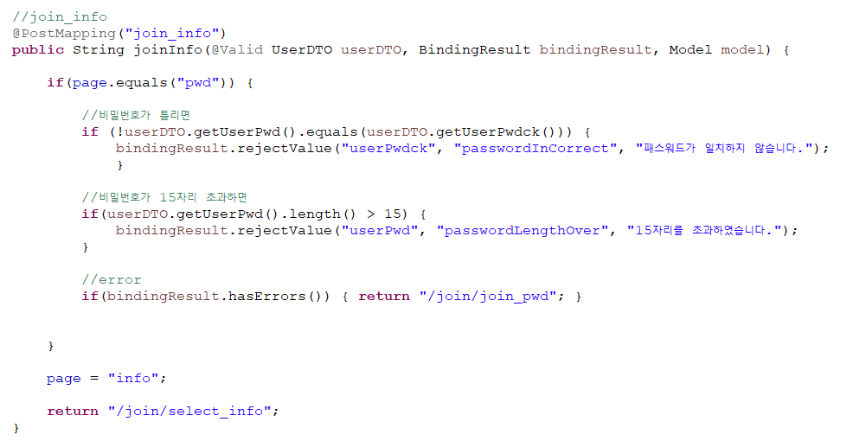
Java – controller - info
해당 함수를 통해 에러를 임의로 생성할 수 있음,
인수는 순서대로(오류 필드 이름, 오류 이름(임의로), 오류 메시지)임
비밀번호 자릿수
고치고 싶을 때
고칠 부분

Slide 18
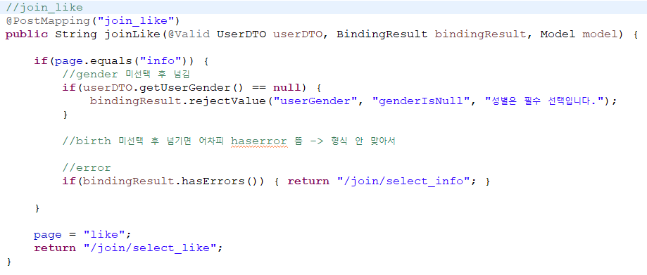
Java – controller - like
에러 메시지 지정,
Birth 부분은 기본 에러 메시지 때문에 지정해도
기본 에러 메시지가 먼저 출력(지정이 의미 없음)
-> html 페이지에서 제어(56p)

Slide 19
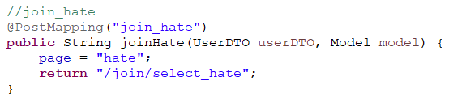
Java – controller - hate
만약 선호 장르와 비선호 장르가 필수 선택이라면 이 부분 제어도 추가로 필요함,
선호 장르는 이 부분에서, 비선호 장르는 다음(join_end) 부분에서 제어해야 함
(필수가 아니라고 가정하고 짠 컨트롤러)
필수라면
userDTO.getUserLike()가 null일 경우 에러를 임의로 추가해서 이전 화면을 호출하면 됨
-> 자세한 과정은 join_like, join_info를 참고하면 됨
참고로 계속 활용한 위 방법은 작동은 잘 되지만 페이지 주소가 화면과 맞지 않게 됨
(ex. Join_pwd 화면이 나오고 있지만 주소는 localhost:8080/join_info)
다른 방법이 있다면 알려주세여 저는 못 찾았어요ㅠ

Slide 20
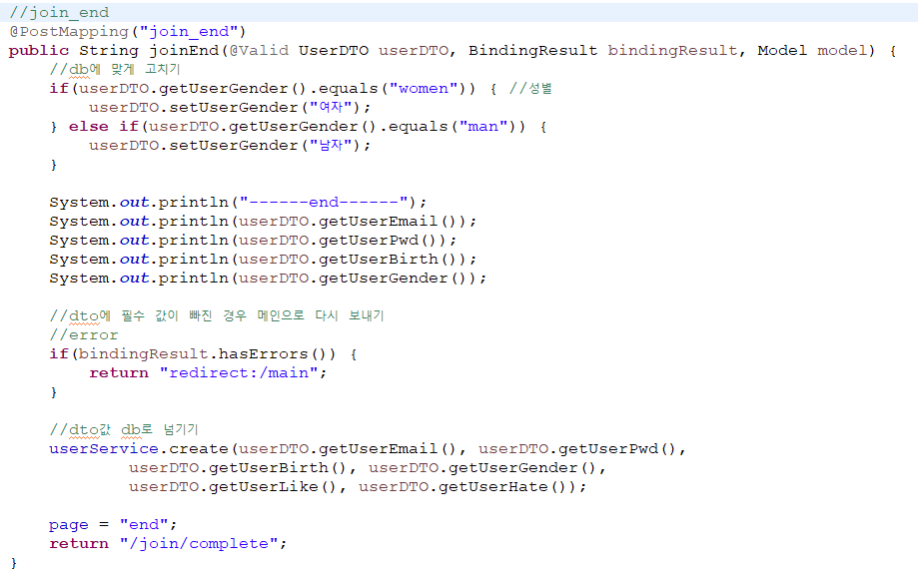
Java – controller - end
디비에 넣고 싶은 형태로 젠더값을 고침,
현재 test db에 3자리 제한 해놔서 저렇게 해놓음
-> 성별을 다른 형태로 넣고 싶다면 이 부분을 고치면 됨
시스템 출력 부분(잘 들어왔는지 확인)
필수값이 정확하지 않음 + get 매핑을 최소화해서 값이 안 들어오는 경우를 막아서 거의 의미없음
으로 아직 보류중,
만약 필요하다고 생각되면 bindingresult.rejectvalue 사용해서 에러 생성하면 아래 행에 의해 메인으로 돌아감
유저(24p, 28p)에서 설명, 간단히 설명하면 insert용 함수임

Slide 21
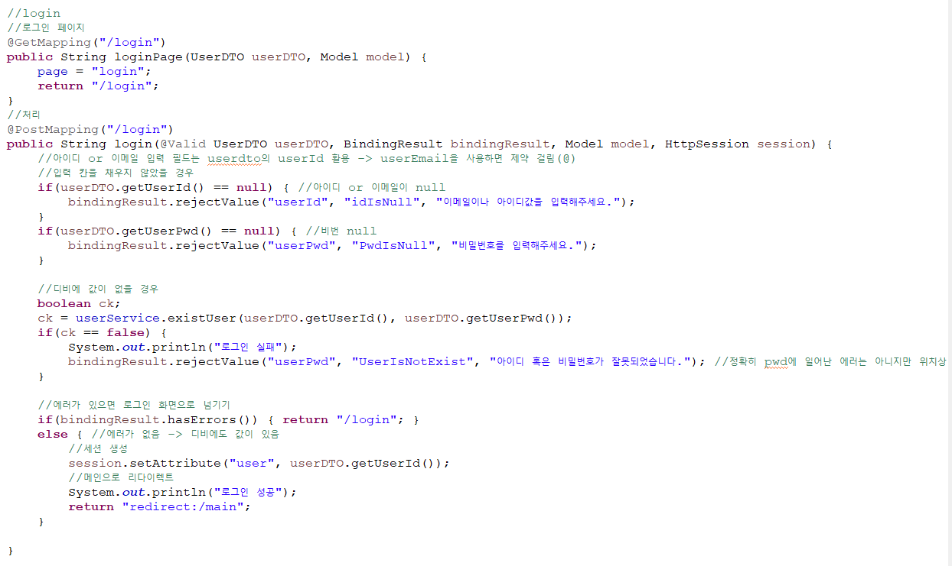
Java – controller - login
이 경우는 html에서도 required로 따로 제어 해놓음
유저(24p, 29p)에서 설명, 아이디(or 이메일)과 비번을 받아서 존재하는지 확인하는 함수
존재하는 유저면 유저 아이디로 세션 생성,
이 세션을 활용해 타임리프로 헤더의 버튼을 제어해야 함(main.html(44p)에 설명)

Slide 22
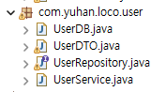
유저
담당자: 유지아

Slide 23
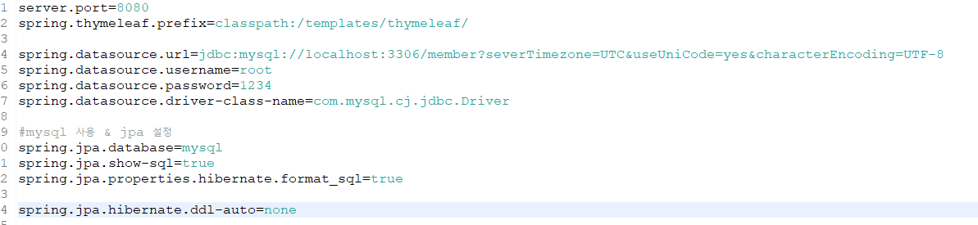
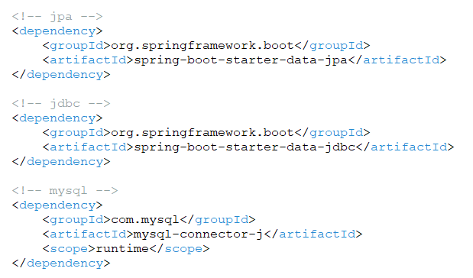
DB 설정
디비 관련으로 바뀌면 여기 손 보기
Ex. 비번 바뀜, 루트 안 씀, 스키마 이름 바뀜, … 등등
어플리케이션 프로퍼티
Show-sql: jpa가 실행하고 있는 쿼리 보여줌
Format_sql: 쿼리 좀 더 이쁘게 정리해서 보여줌
userDB(26p)에서 설명
Pom.xml

Slide 24
Java - user
UserDB
Jpa repository에서 인식하는
테이블
UserDTO
컨트롤러에서
타임리프로 옮길 때 주로 사용
+ validation
User는 jpa를 활용함
테이블 구조를 참고함
유저의 정보를
담아 뒀다가
넘겨줌
Repository 기능을 사용해 실제 디비에 넣기
UserRepository
Jpa repository
인터페이스를
상속받음,
다양한 sql 기능
(주로 CRUD)을
sql문을 작성하지 않고 편하게
사용 가능
정보 정제해서 넣기
UserService
userRepository의 기능을 활용해
컨트롤러에서
사용할 함수를
만들어 둠
기능 제공

Slide 25
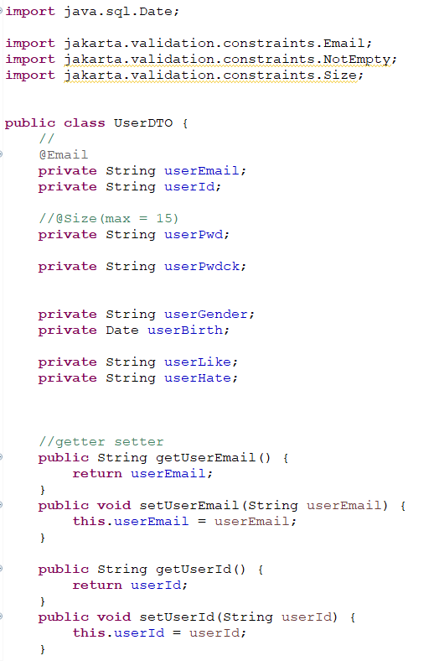
Java – user - userDTO
Validation(시스템 검증)을 활용할 수 있음,
Email, notempty, size 등 여러가지를 검증할 수 있음
https://docs.jboss.org/hibernate/validator/6.2/reference/en-US/html_single/#section-builtin-constraints
https://dev-coco.tistory.com/123
다만 여기에 제약을 걸면 에러 메시지를 컨트롤 하기 힘들어짐
-> 시스템에서 자동으로 에러 메시지를 넣기 때문
(ex. 나는 ‘비밀번호는 15자리 이하로 써주세요‘를 에러 메시지로 넣고
싶어도 ‘0~15까지만 가능합니다’ 같이 시스템이 넣은 에러 메시지가 함께 나옴)
-> 이 경우, 해결법이 두 가지가 있음
1. validation을 여기서 걸지 말고 컨트롤러에서 bindingresult.rejectvalue를 사용해서
직접 지정한다. (예시: 18p)
2. 그냥 여기서 걸고, html에서 조정한다. (에러 메시지를 th:errors를 사용하지 않고,
th:if(필드에 에러가 있는지)만 사용해서 태그에 직접 내용을 입력한다. (예시: 56p)
아니면 그냥 기본 에러 메시지 사용하는 것도 방법
필드
Getter, setter
아래 생략

Slide 26
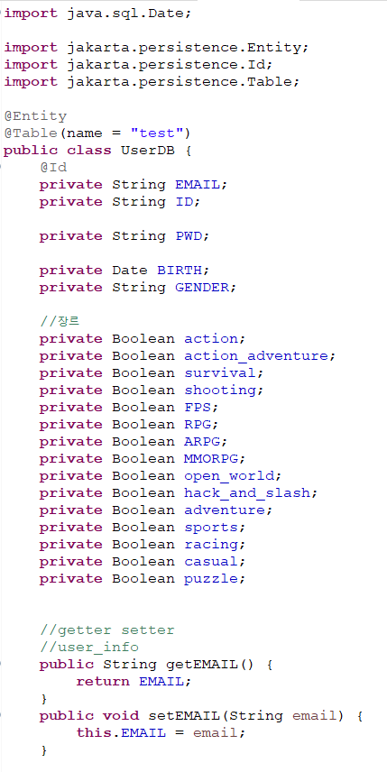
Java – user - userDB
https://deveric.tistory.com/54 <-참고
@entity 어노테이션을 달면 jpa repository에서 관리함,
@id -> primary key 의미
@table -> table 지정, 지금은 table 이름을 지정하려고 씀
현재는 ddl-auto=none으로 잡음, 따라서 내가 직접 테이블을 생성 해야하고,
생성한 테이블을 건드리지 않음(삭제하거나 고치거나)
자세한 속성은 https://colabear754.tistory.com/136 참고
어플리케이션.프로퍼티 참고
필드,
db형태가 바뀌면 여길 고쳐야 함
Getter, setter
아래 생략

Slide 27
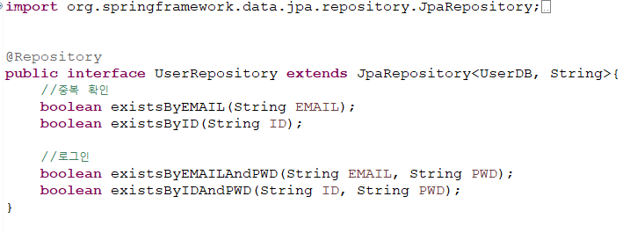
Java – user - userRepository
<@entity를 적용한 객체 타입, pk 타입>
이메일과 아이디 함수를 따로 만듦.
모두 존재하는 지 확인하는 함수.
기본적으로, 아무 함수도 만들지 않아도 많은 기능을 쓸 수 있음. (save 등)
그리고 명명 규칙과 형태에 맞게 함수를 만들면 알아서 sql을 짜줌.
https://geonoo.tistory.com/149
https://hgko1207.github.io/2021/06/19/spring-jpa-1/

Slide 28
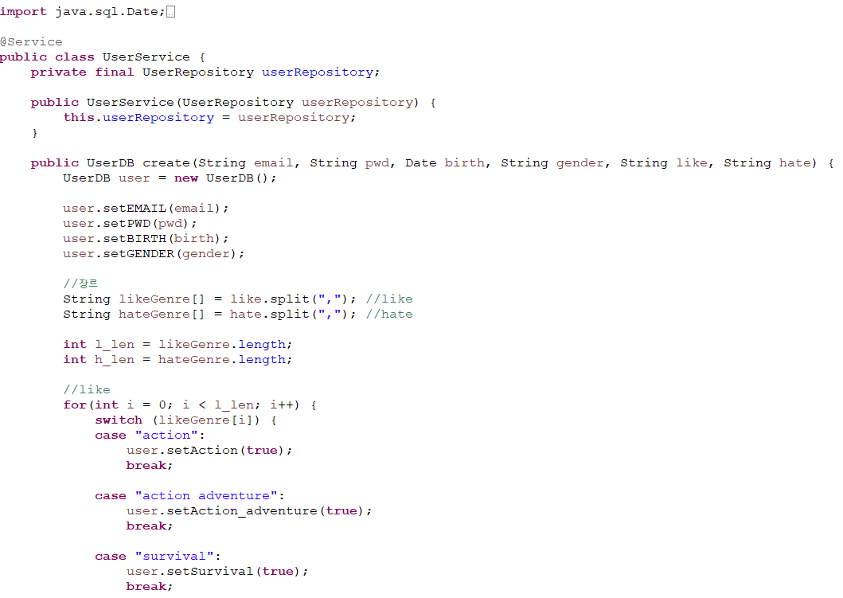
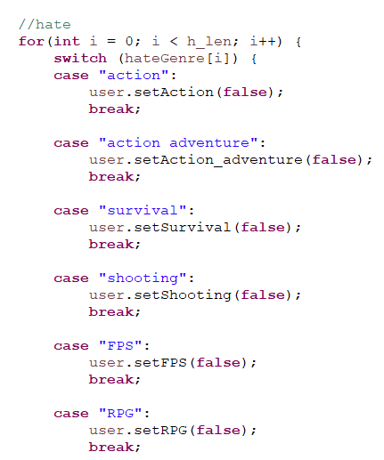
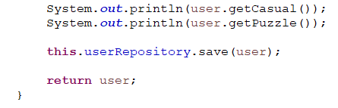
Java – user – userService
Repository 객체 생성,
이렇게 해야 오류 안 남.
https://wikidocs.net/162141#user_3 <- 형태 참고
받아온 userDTO 값으로 userDB 값 세팅
현재 체크박스로 선택된 선호(또는 비선호) 장르가
String 형태로 “action,FPS,RPG” 이런식으로 전달됨.
따라서 “,” 기준으로 string을 쪼개서 배열에 넣고,
그 배열을 처음부터 끝까지 돌려서 db의 장르에 대한
값을 설정함.
참고: 선호(true), 비선호(false), 미선택(null)
만약 디비 형태가 바뀌면 손 봐야 함.
시스템 출력 및
함수 종료

Slide 29
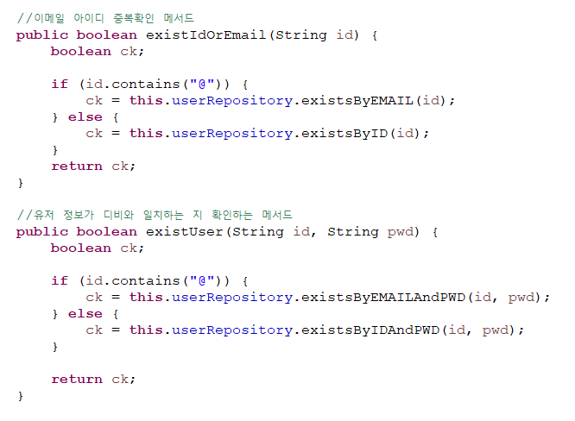
Java – user – userService
두 함수 모두 repository의 함수를 이용해서
디비에 접근해 존재 여부를 확인 후 boolean으로 전달한다.
이메일은 형태 관련 제약(html의 input=email, userDTO의 @email)에 의해
사이트를 통한 모든 이메일은 @가 포함된다.
따라서 인수로 받은 id에 @가 포함되는 지 확인하여(아이디는 특수문자x)
아이디와 이메일을 구분하여 다른 메서드를 통해 존재 여부를 확인한다.

Slide 30
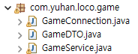
게임
담당자: 유지아

Slide 31
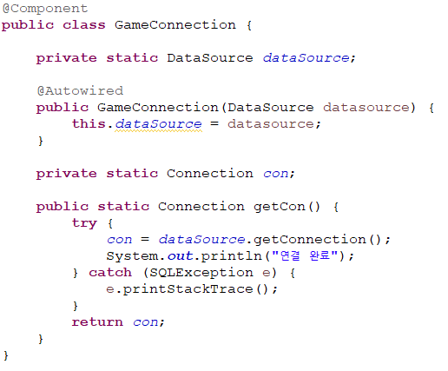
Java – game
Game은 jdbc를 활용함
원래 화면 5초마다 넘길 때 쓰려고 만든건데 안 쓰게 됨, 혹시 나중에 고쳐서 쓰거나 jdbc 사용할 때 참고할 수 있어서 남겨 놓음 -> 현재 버전은 설명 생략, 아래는 jdbc 활용 설명
커넥션 만들어서 연결하고 dto 만들고,
Service에서 dao 겸 만들어서 쓰면 됨.
PreparedStatement, Statement, ResultSet
이용해서 sql 구현해서 쓰면 됨.
커넥션 로직 참고

Slide 32
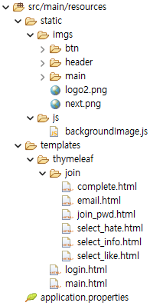
리소스 파일

Slide 33
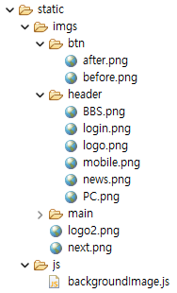
static
담당자: 유지아, 이주영

Slide 34
리소스 – static
버튼 이미지와 같은 정적 리소스를 주로 모아 놓음.
주의할 점은 html에서 사용할 때 경로 지정, 아래 참고
이전, 다음 버튼
헤더에 쓰인 버튼
Logo2 -> 메인에 크게 쓰인 로고
Next -> 화살표형 버튼
경로를 static 기준으로 설정해야 먹음,
버튼 같은 거 추가할 때 여기에 추가하기
화면 5초마다 넘기는 js

Slide 35
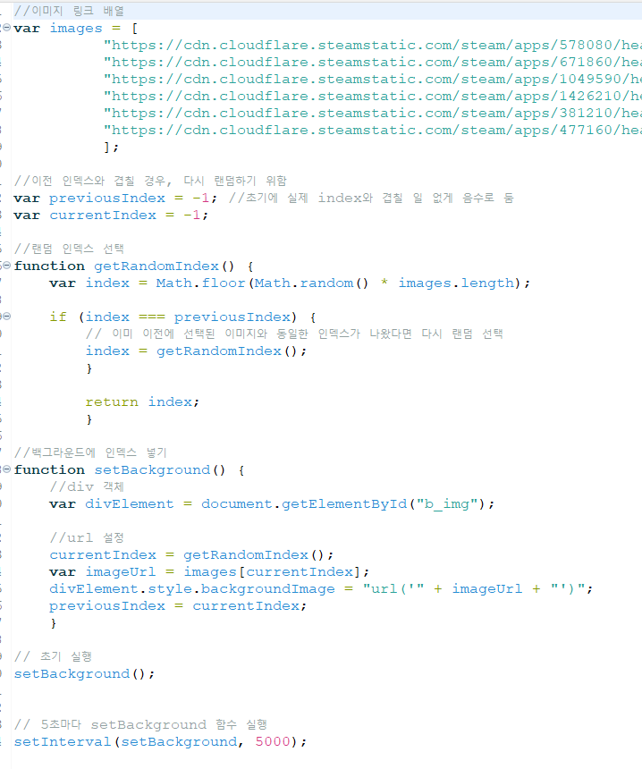
리소스 – static – js
바뀔 화면 이미지 링크를 배열로 만듦.
현재 링크는 steam에서 가져옴.
화면 이미지 구성 바꿀 때 여길 바꾸기
이 부분 형식 주의
담당자: 유지아

Slide 36
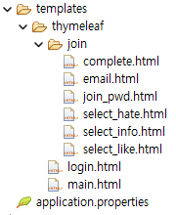
타임리프
담당자: 유지아, 이주영

Slide 37
Html 파일 구성(현재)
main.html
link
email.html
이메일
Link(비회원)
Join_pwd
이메일
비번
Select_info
이메일
비번
생일
성별
Select_like
…
성별
선호장르(5 이하)
Select_hate
…
선호 장르
비선호 장르
Complete
정리해서
디비로
Link(로그인)
get
Get, post
post
post
post
post
post
Link: 링크 연결
해당 페이지에서 새로 받은 정보
이전에 받은 정보(안보이게 넘기기)
어플리케이션 프로퍼티
타임리프 관련 설정

Slide 38
css
배경이 게임 이미지로 들어가는 부분은 디자인 초안처럼 페이지를 만들기 위해 css를 불가피하게 길게 사용함
- > 배경 관련 동작을 확인해야해서ㅠ
해당 부분 이해를 위해 css도 main.html 부분에 설명을 추가함. 이후 페이지는 css 설명을 최소화하겠음.
폰트는 모두 저작권 안 걸리는 폰트 사용함, 버튼 이미지도 모두 포토샵으로 직접 제작
Main, email, join_pwd, complete(배경 있는 html 파일)은 현재 <!DOCTYPE html> 쓰면 css엉킴

Slide 39
Main.html
담당자: 유지아

Slide 40
css
B_img : 전체 페이지를 덮음, 불투명도 조절(body랑 별도여야 함)
(0, 0)
헤더
(100, 0)
100px, (버튼 높이 50px, 여백 상하로 25px)
content
Z-index(숫자 클수록 앞에옴)
3: 헤더 (제일 앞에)
2: content
1: b_img (제일 뒤에)

Slide 41

Main.html

Slide 42
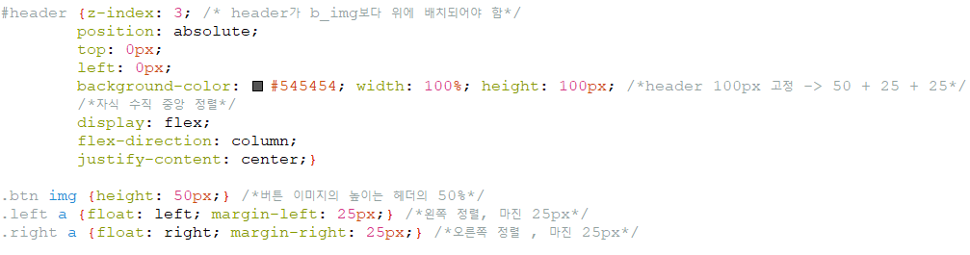
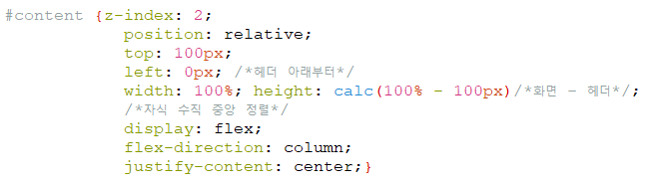
Main.html -css
숫자 클수록 앞에 옴
절대 위치로, (0,0)부터 시작하게 함
로고는 왼쪽부터 정렬
나머지 버튼은 오른쪽부터 정렬,
Html 코드에서 넣을 순서를 역순으로 줘야함
Content도 마찬가지,
content 안 item들은
수평 중앙 정렬도 해놓음

Slide 43
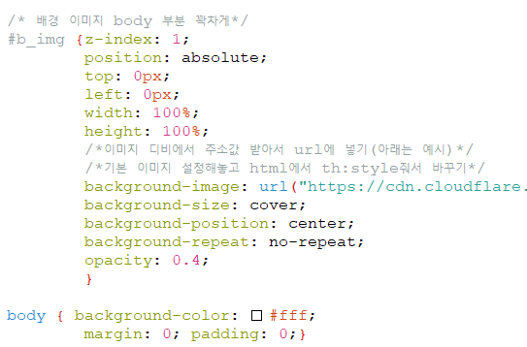
Main.html -css
영역을 body 전체로 잡음
Image-url은 아래 js 코드(35p)를 통해 바뀜,
Background 설정을 저렇게 해주면,
이미지 사이즈에 상관없이 꽉차게 배경에 넣어줌
(+ 스팀 이미지는 거의 비율이 맞는 편임)
불투명도를 40%로 설정
-> 이 부분을 위해 body에 설정하지 않고
B_img를 별도로 둠
배경 이미지 뒤에 비칠 색깔 지정

Slide 44
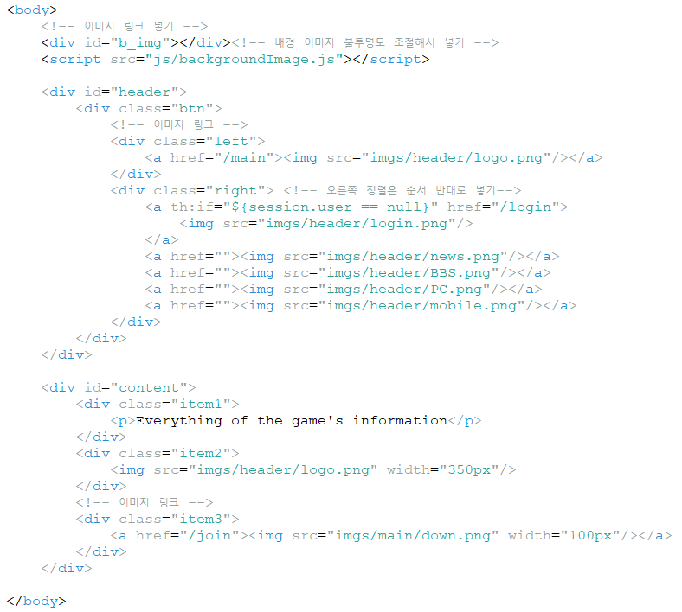
Main.html
배경 이미지 넣기
동작은 js(35p) 참고
로고는 왼쪽 기준 정렬
세션은 컨트롤러
로그인 부분(21p) 참고,
세션이 있으면
(로그인이 되어 있으면)
버튼이 보이고,
아니면 안보여야 함.
(th:if로 제어)
다른 버튼은 오른쪽 정렬
가입으로 연결

Slide 45
email.html
담당자: 유지아

Slide 46
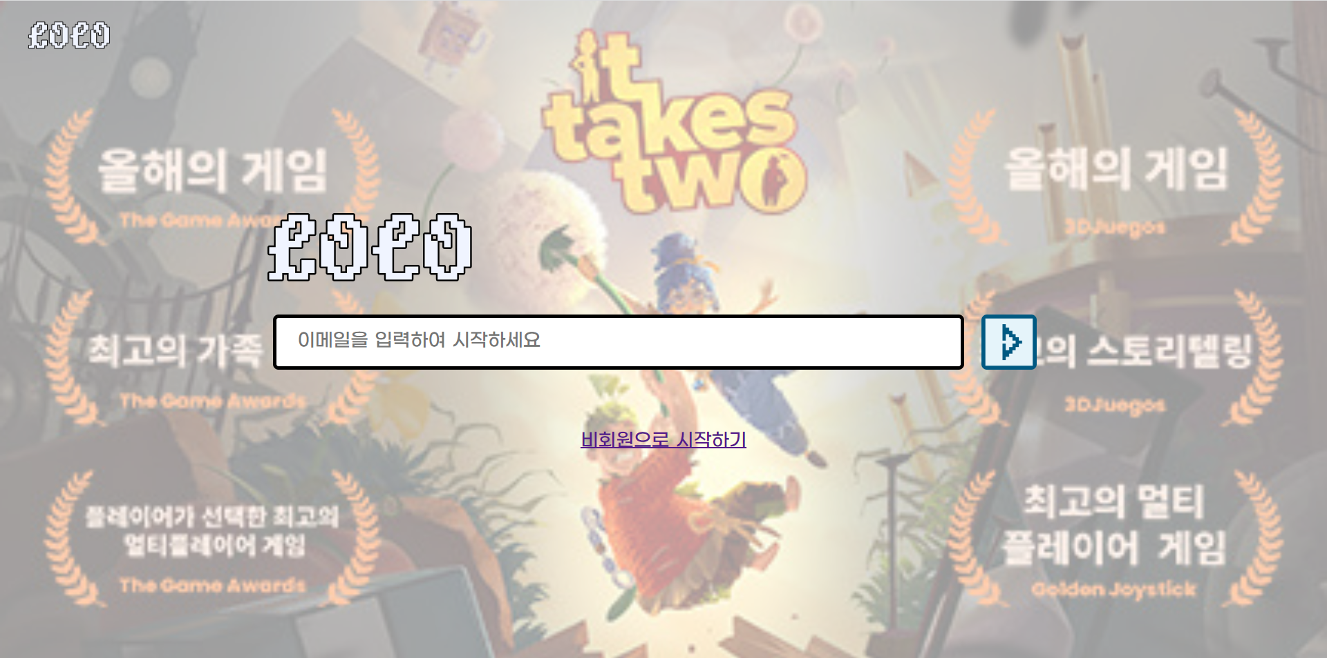
email.html

Slide 47
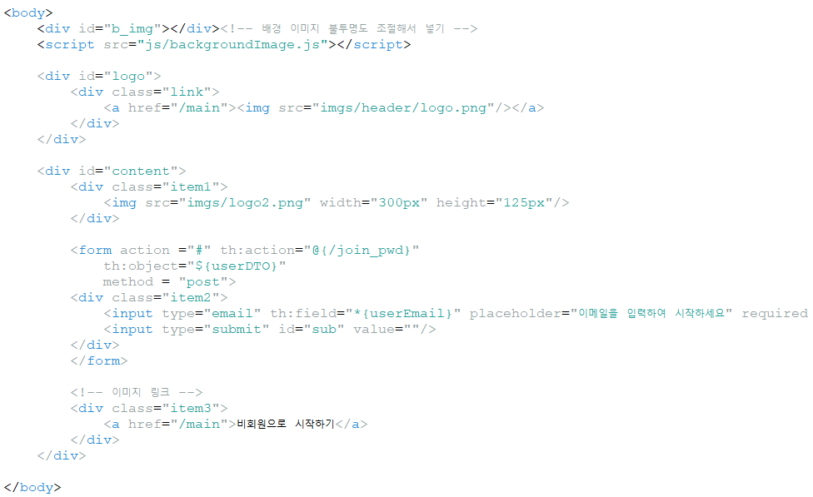
email.html
동작은 js(35p) 참고
헤더 역할, 이 페이지부터는 가입 과정에 헤더가 없음.
영역만 main에서처럼 지정하고, 로고만 활성화시킴(가입 중 돌아가고 싶을 때)
타임리프로 폼 제어
userDTO를 객체로 함
받는 페이지에 post로 보냄(받는 페이지가 컨트롤러에서 post형식 이어야 함)
이메일 형식(*@*.*)이 아니면 안 넘어감
입력 안 하면 안 넘어감
메인으로 연결

Slide 48
Join_pwd.html
담당자: 유지아

Slide 49
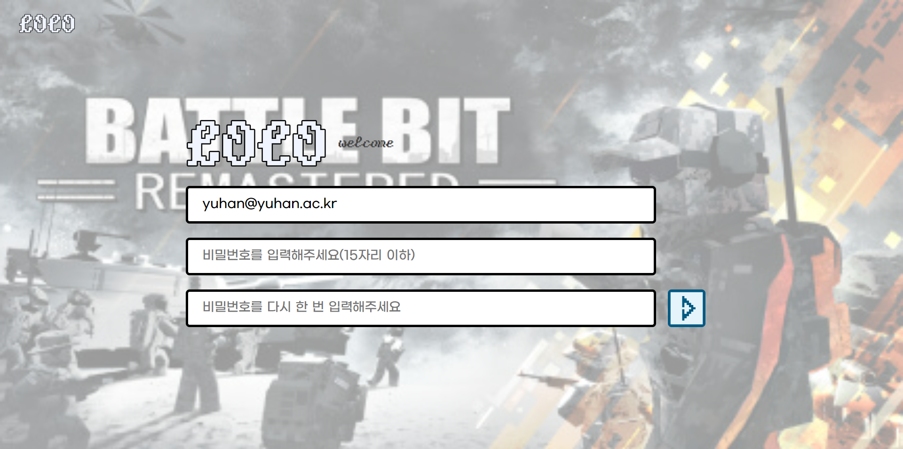
Join_pwd.html

Slide 50
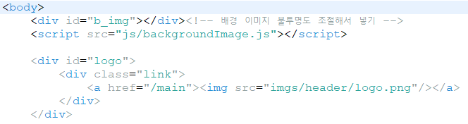
Join_pwd.html
동작은 js(35p) 참고
헤더 역할, 이 페이지부터는 가입 과정에 헤더가 없음.
영역만 main에서처럼 지정하고, 로고만 활성화시킴(가입 중 돌아가고 싶을 때)

Slide 51
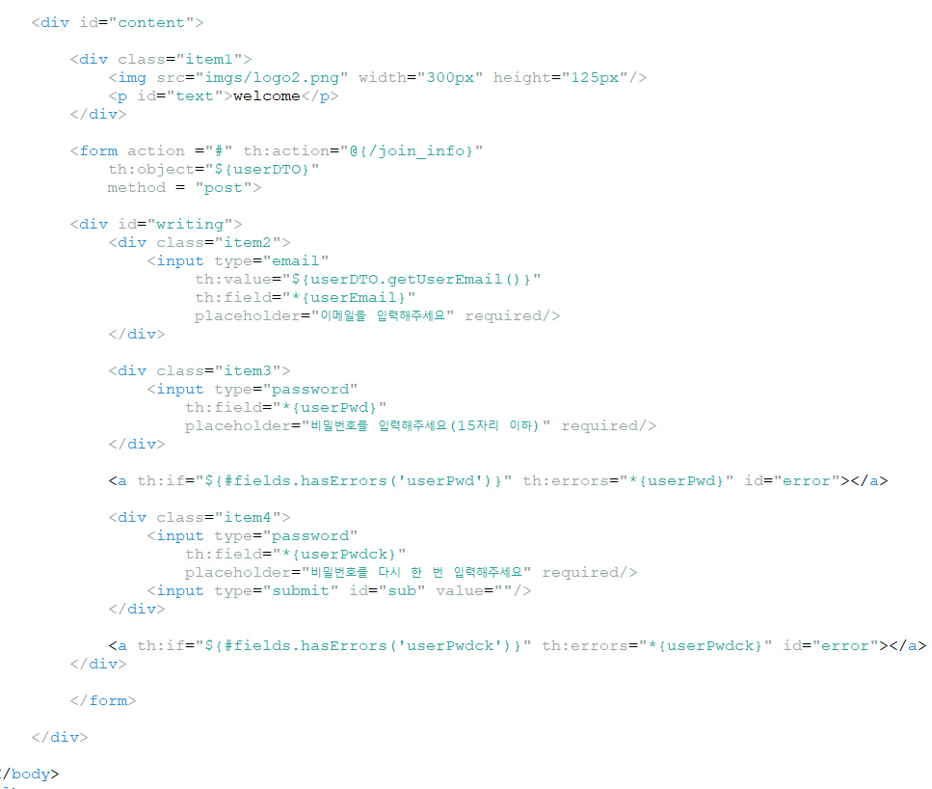
Join_pwd.html
타임리프로
폼 제어
userDTO를 객체로 함
받는 페이지에 post로 보냄(받는 페이지가 컨트롤러에서 post형식 이어야 함)
이메일 형식(*@*.*)이 아니면 안 넘어감
전 페이지(email.html)에서 입력한 이메일 가져오기
입력 안 하면 안 넘어감
입력 안 하면 안 넘어감
컨트롤러에서 만든 에러(예시: 17p)
+ dto의 validation 에러(25p)를 통해
에러 메시지를 컨트롤 함
해당 필드에 오류가 있다면 실행됨
해당 필드의 모든 에러를 가져옴
이 표현식이 가장 기본 형태
해당 필드에 오류가 있다면 실행됨
에러 메시지를 컨트롤 함
해당 필드의 모든 에러를 가져옴

Slide 52
Select_info.html
담당자: 이주영

Slide 53
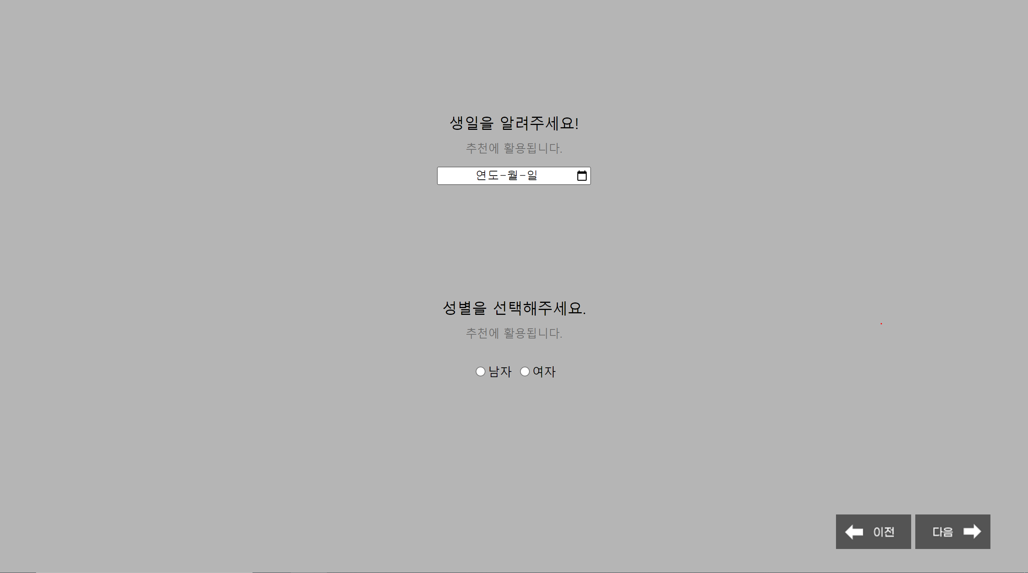
Select_info.html

Slide 54
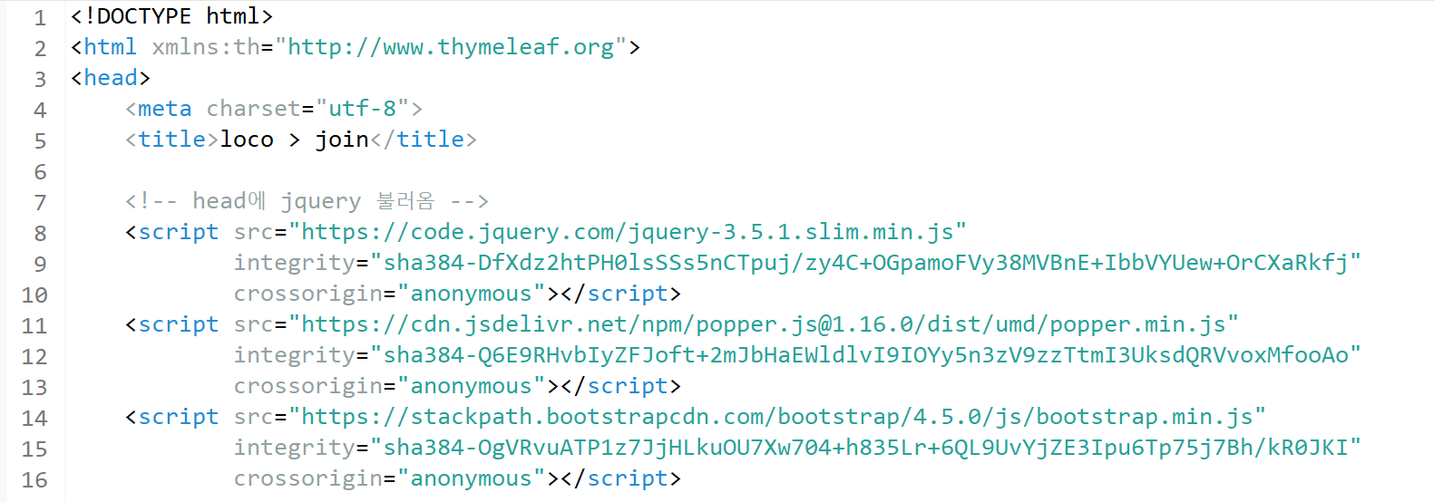
Select_info.html
<Jquery 부분>
필요한 jquery를 불러오는 부분

Slide 55
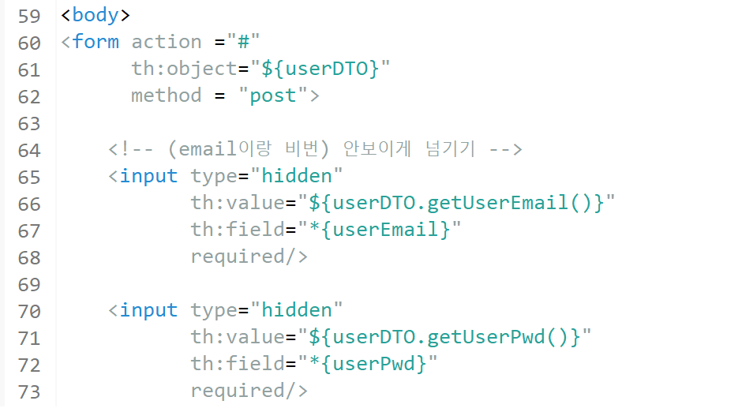
Select_info.html
<Thymeleaf로 email/pw 넘기기>
Join_pwd.html에서 post로 받았던 email과 pw를 숨겨진 필드에 표시하는 부분.
userDTO에서 받았던 이메일과 비밀번호를 가져옴.

Slide 56
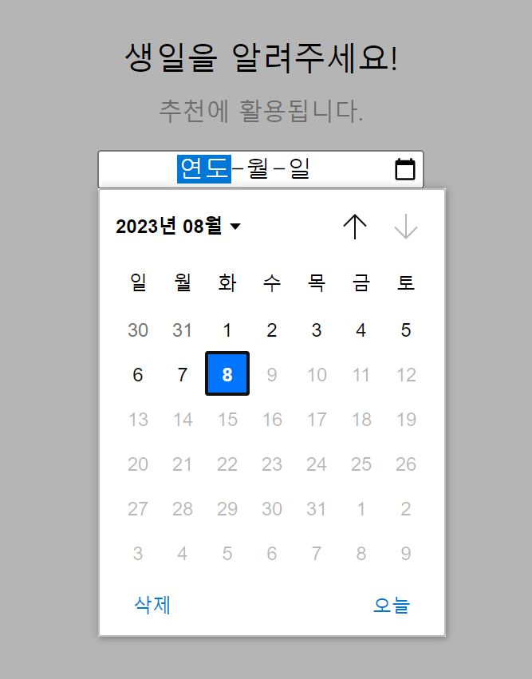
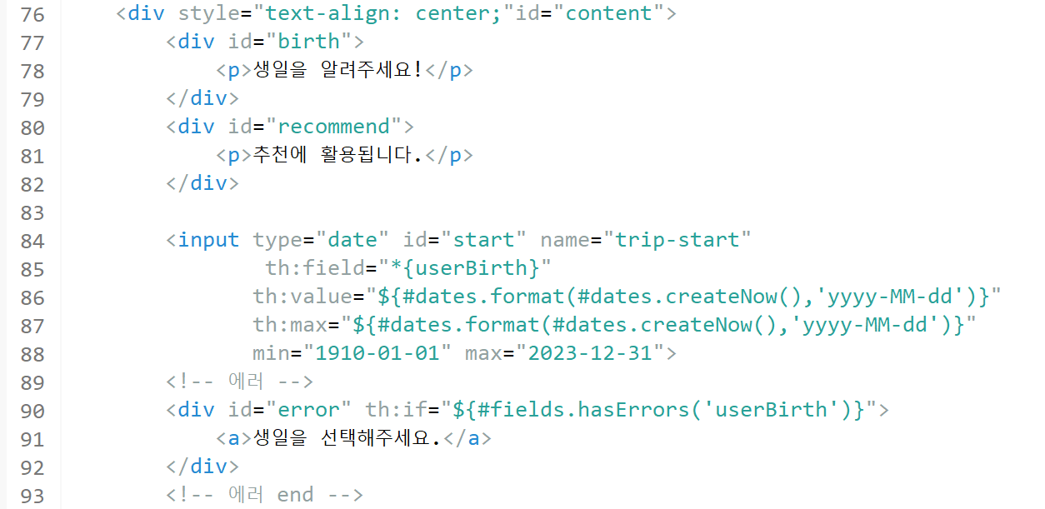
Select_info.html
<생일 선택 화면>
Date의 기본 표시 날짜를
현재 날짜로 지정
Date의 최대 표시 날짜를
현재 날짜로 지정
최소/최대 선택 가능 날짜
생일 선택 안하고 넘어갔을 경우,
에러 메시지 표시

Slide 57
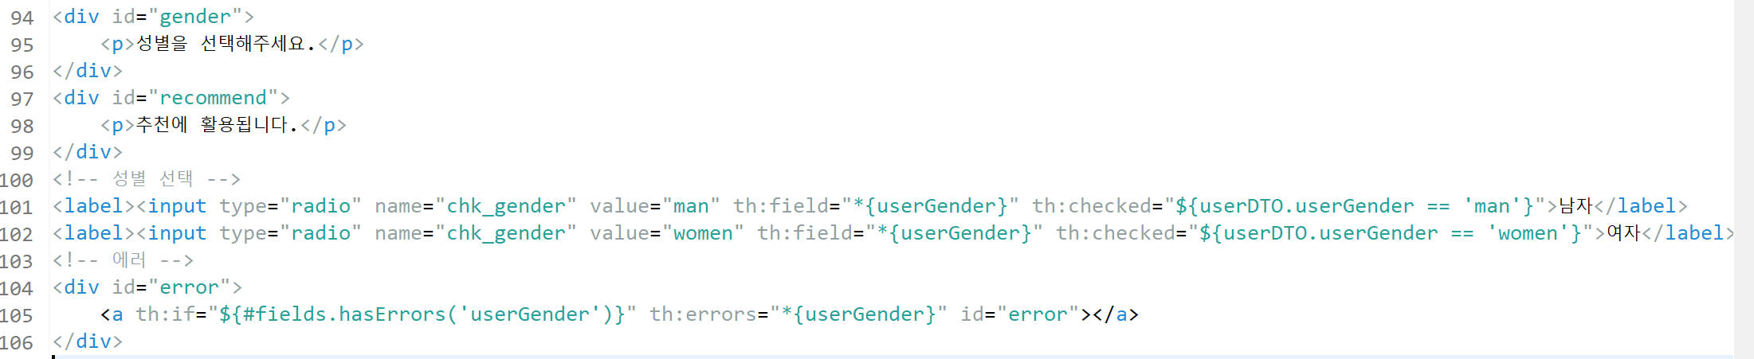
Select_info.html
<성별 선택 부분>
라디오버튼으로 성별 선택
Thymeleaf로 다음 페이지에 넘길 때 필요
성별 선택 안하고 넘어갔을 경우,
에러 메시지 표시

Slide 58
Select_like.html
담당자: 이주영

Slide 59
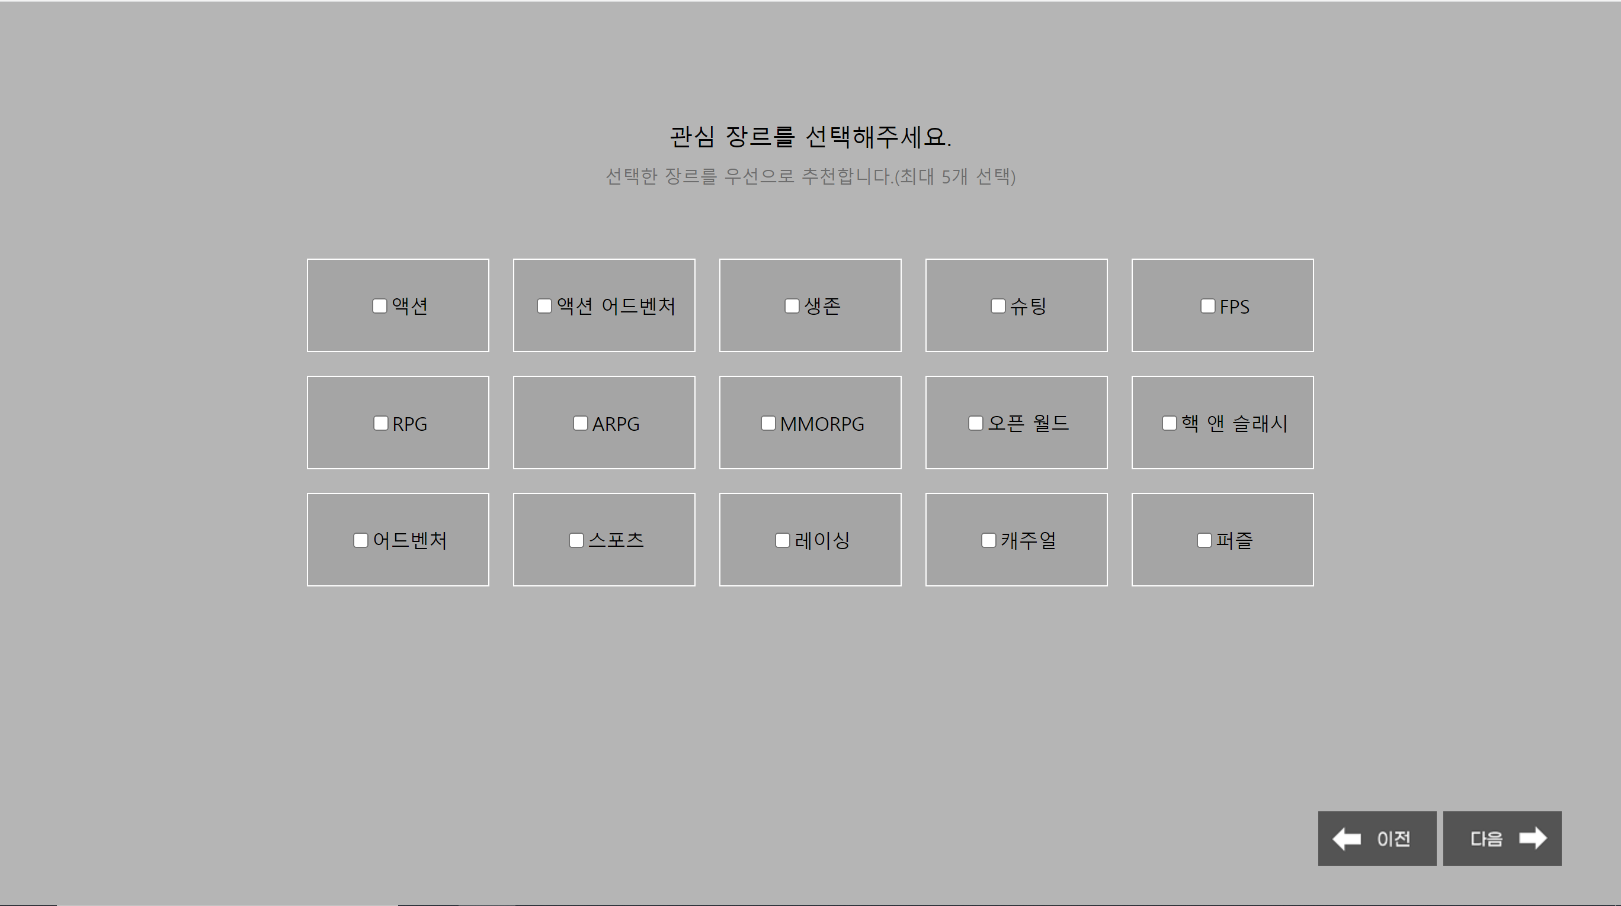
Select_like.html

Slide 60
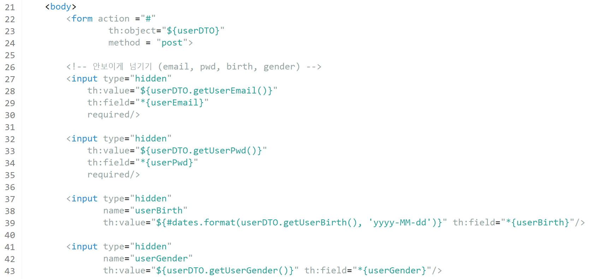
Select_like.html
<Thymeleaf로 email/pw/생일/성별 넘기기 >
Select_info.html에서 post로 받았던 이메일, pw, 생일, 성별을 숨겨진 필드에 표시하는 부분.
userDTO에서 받았던 이메일, 비밀번호, 생일, 성별을 가져옴.

Slide 61
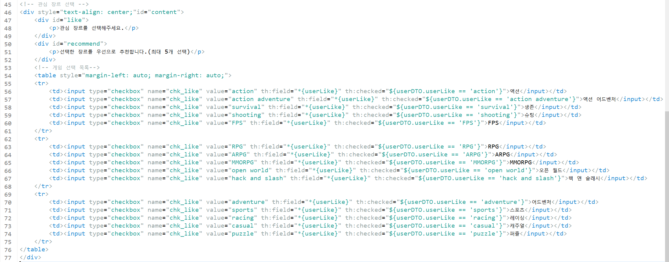
Select_like.html
<checkbox>
각각의 체크박스를 나타내는 부분.
th:checked 부분은 나중에 thymeleaf로 다음 페이지에 넘길 때 필요

Slide 62
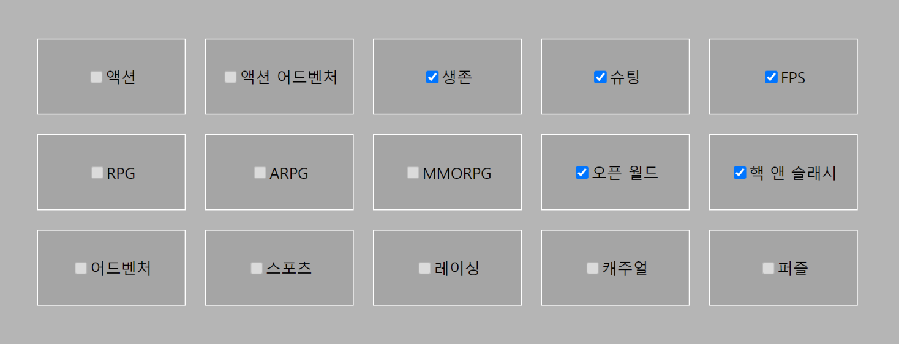
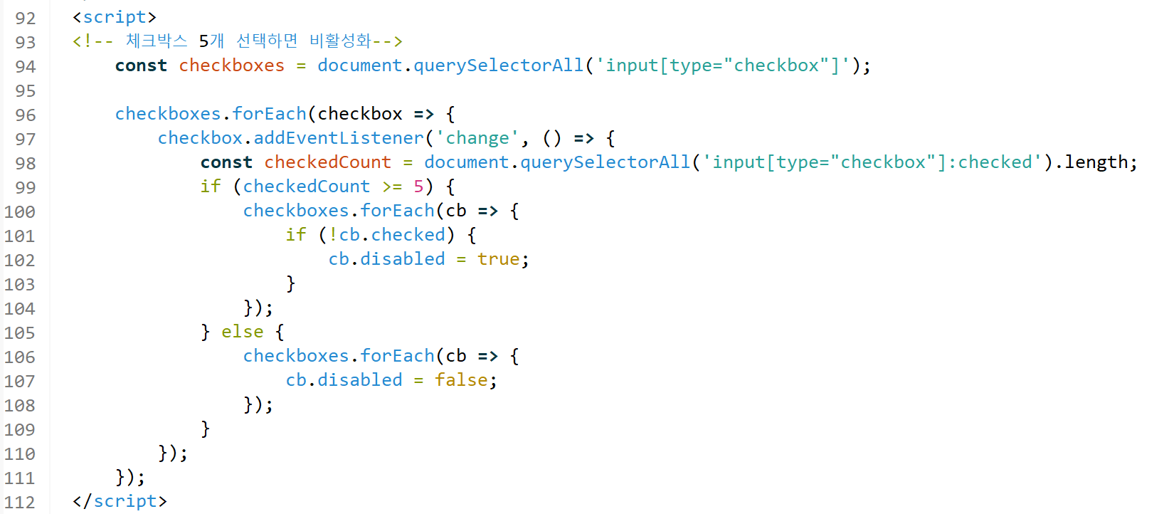
Select_like.html
<checkbox 비활성화>
5개 선택 시
다른 체크박스
비활성화
웹 페이지 내에서 모든 체크박스 요소를 선택.
querySelectorAll 메소드를 사용하여
선택자 'input[type="checkbox"]’와
일치하는 모든 요소를 가져옴.
각 체크박스의 변경 이벤트(change)에 대한 리스너를 추가.
즉, 체크박스 상태(선택 여부)가 변경될 때마다 함수가 실행 됨
현재 선택된 체크박스의 개수를 계산.
querySelectorAll 메소드를 사용하여
선택자 'input[type="checkbox"]:checked’와
일치하는 선택된 체크박스 요소들을 가져온 후,
그 개수를 .length 속성을 통해 확인함.

Slide 63
Select_hate.html
담당자: 이주영

Slide 64
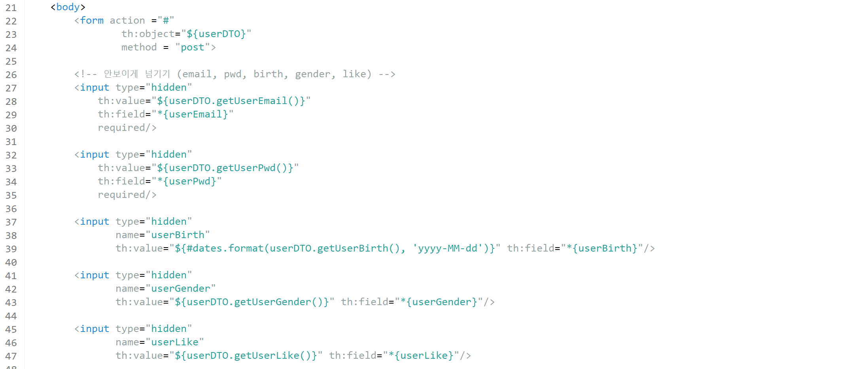
Select_hate.html
< Thymeleaf로 email/pw/생일/성별/선호장르 넘기기 >
Select_info.html에서 post로 받았던 이메일, pw, 생일, 성별, 선호장르를 숨겨진 필드에 표시하는 부분.
userDTO에서 받았던 이메일, 비밀번호, 생일, 성별, 선호장르를 가져옴.

Slide 65

Select_hate.html
<checkbox>
각각의 체크박스를 나타내는 부분.
th:checked 부분은 나중에 thymeleaf로 다음 페이지에 넘길 때 필요

Slide 66

Select_hate.html
<선호장르에서 선택했던 checkbox 비활성화>
Name이 같은 객체가 여러 개 있을 수 있어서, 몇 번째 객체인지 알려줘야 함
안 알려주면 에러(하나만 있어도 [0]로 줘야함)
체크박스 형태인 인풋을 모두 선택
Name이 userLike인 객체 모두 선택
선택된 userLike 객체의 value값을 받아옴
선호 장르가 모두 배열에 담김
(ex. [0]: action, [1]: FPS, …)
For문 돌려서 전체 체크박스 중
선호 장르로 체크된 체크박스
비활성화 시키기
개발자 도구
담당자: 유지아

Slide 67
complete.html
담당자: 유지아

Slide 68

complete.html

Slide 69

complete.html
동작은 js(35p) 참고
헤더 역할, 이 페이지부터는 가입 과정에 헤더가 없음.
영역만 main에서처럼 지정하고, 로고만 활성화시킴(가입 중 돌아가고 싶을 때)
로그인으로 연결

Slide 70
login.html
담당자: 유지아

Slide 71

login.html

Slide 72
login.html
동작은 js(35p) 참고
헤더 역할, 이 페이지부터는 가입 과정에 헤더가 없음.
영역만 main에서처럼 지정하고, 로고만 활성화시킴(가입 중 돌아가고 싶을 때)

Slide 73

login.html
로그인 항목 감싸는 검정 사각형
타임리프로 폼 제어
userDTO를 객체로 함
받는 페이지에 post로 보냄(받는 페이지가 컨트롤러에서 post형식 이어야 함)
컨트롤러에서 만든 에러(예시: 21p)
+ dto의 validation 에러(25p)를 통해
에러 메시지를 컨트롤 함
해당 필드에 오류가 있다면 실행됨
해당 필드의 모든 에러를 가져옴
이 표현식이 가장 기본 형태
해당 필드에 오류가 있다면 실행됨
해당 필드의 모든 에러를 가져옴
에러 메시지를 컨트롤 함
로그인 과정은 컨트롤러 – 로그인(21p)
참고
회원가입(이메일)으로 연결

Slide 74
To do

Slide 75
TO DO
Email.html 에서 다음(→) 버튼을 누르면 id.html로 이동
Email.html 인증번호 전송
1) 화살표 버튼을 누르면 인증번호 전송
2) 아래에 텍스트('인증번호 발송이 완료되었습니다')와 인증번호 입력 란이 보여짐
3) 화살표 버튼이 인증번호 입력 란 옆으로 이동 됨
login.html에서 아이디를 입력 받았을 때, db를 통해 검사
중복 검사를 진행 후 각 상황에 맞는 텍스트 보여주기
db에 id 컬럼 추가
이해 안되는 부분 있으면 각 담당자에게 문의!! 목차에 나와있음.

